Slide 1
Организация проведения итоговой аттестации обучающихся с нарушениями интеллекта
Переходюк Анна Борисовна,
заместитель директора по учебной работе
ГКОУ КК школы-интернат с. Воронцовка

Slide 2
НОРМАТИВНЫЕ ДОКУМЕНТЫ
Федеральные:
- закон «Об образовании в Российской Федерации» от 29.12.2012 г. № 273-ФЗ
- приказ Министерства образования и науки РФ от 19.12.2014 г. № 1599 «Об утверждении федерального государственного стандарта образования обучающихся с умственной отсталостью (интеллектуальными нарушениями)»;
- приказ Министерства просвещения РФ от 24.11.2022 г. № 1026 «Об утверждении федеральной адаптированной основной общеобразовательной программы обучающихся с умственной отсталостью (интеллектуальными нарушениями)»;
- приказ Министерства просвещения РФ от 17.07.2024 г. № 495 «О внесении изменений в некоторые приказы Министерства просвещения Российской Федерации, касающиеся федеральных адаптированных образовательных программ»;
- приказ Министерства просвещения РФ от 22.03.2021 г. № 115 «Порядок организации и осуществления образовательной деятельности по основным общеобразовательным программам - образовательным программам начального общего, основного общего и среднего общего образования»;
- письмо Министерства просвещения РФ от 19.05.2020 г. № ДГ-493/07 «О проведении итоговой аттестации для лиц с умственной отсталостью (интеллектуальными нарушениями);
- письмо Министерства просвещения РФ от 03.06.2021 г. № АК-491/07 «О проведении итоговой аттестации»;
- приказ Министерства Просвещения РФ от 22.10.2024 г. № 731 «Об утверждении образца свидетельства об обучении и порядка его выдачи лицам с ограниченными возможностями здоровья (с нарушением интеллекта), не имеющим основного общего и среднего общего образования и обучающимся по адаптированным основным общеобразовательным программам»;
- письмо Минобразования РФ от 14 марта 2001 г. 29/1448-6 «О рекомендациях о порядке проведения экзаменов по трудовому обучению выпускников специальных (коррекционных) образовательных учреждений VIII вида».
- постановление от 28 сентября 2020 г. № 28 об утверждении санитарных правил СП 2.4.3648-20 "Санитарно-эпидемиологические требования к организациям воспитания и обучения, отдыха и оздоровления детей и молодежи»;

Slide 3
НОРМАТИВНЫЕ ДОКУМЕНТЫ
Локальные нормативные акты:
Устав ГКОУ КК школы-интернат с. Воронцовка
Положение о порядке проведения итоговой аттестации обучающихся с нарушением интеллекта ГКОУ КК школы-интернат с. Воронцовка
Приказ ГКОУ КК школы-интернат с. Воронцовка «О подготовке к итоговой аттестации (ИА) обучающихся 9-х классов в ______ году»
Приказ об утверждении экзаменационного материала»
Приказ «О допуске к итоговой аттестации»

Slide 4
Направления трудового обучения
Цветоводство и декоративное садоводство
Швейное дело
Подготовка младшего обслуживающего персонала
Сельско-хозяйственный труд
5-9 классы
Поварское дело
Швейное дело
Штукатурно-малярное дело
10-11 классы

Slide 5
Итоговая аттестация в 2025 году
Комплексный экзамен
русский язык
чтение (литературное) чтение
основы социальной жизни
математика
2)
Экзамен по труду (технологии)
Теоретическая часть (ответы на вопросы)
Практическая часть
для ряда учащихся возможно выполнение только практической работы с элементами собеседования

Slide 6
Особенности проведения итоговой аттестации
для обучающихся с ОВЗ
Требования к экзаменационным материалам:
В экзаменационных материалах должен быть отражен весь объем теоретических знаний и практических умений;
исходя из индивидуальных возможностей обучающихся, содержание испытаний распределяется условно на 2 уровня: минимальный и достаточный;
используются дифференцированные задания с учетом разнородности контингента обучающихся;
Количество вопросов предметного (комплексного) теста не должно быть менее 15
Теоретическую часть экзаменационного материала по труду (технологии) в соответствии с учебной программой составляют вопросы, включающие:
1) Материаловедение, машиноведение и вопросы специальной технологии.
2) Техника безопасности. Экономика и право. Инструменты.

Slide 7
Особенности проведения итоговой аттестации
для обучающихся с ОВЗ
Задача педагогов и администрации общеобразовательного учреждения - снизить влияние негативных факторов на состояние здоровья обучающихся с нарушением интеллекта, создать максимально благоприятные психологические и организационные условия подготовки и проведения итоговой аттестации для того, чтобы этот процесс не сказался отрицательно на психике и физическом здоровье школьников.
Испытания для обучающихся с нарушением интеллекта начинаются не ранее 8 часов по местному времени. Количество часов, отведенных на эти испытания - до 3 астрономических часов.

Slide 8
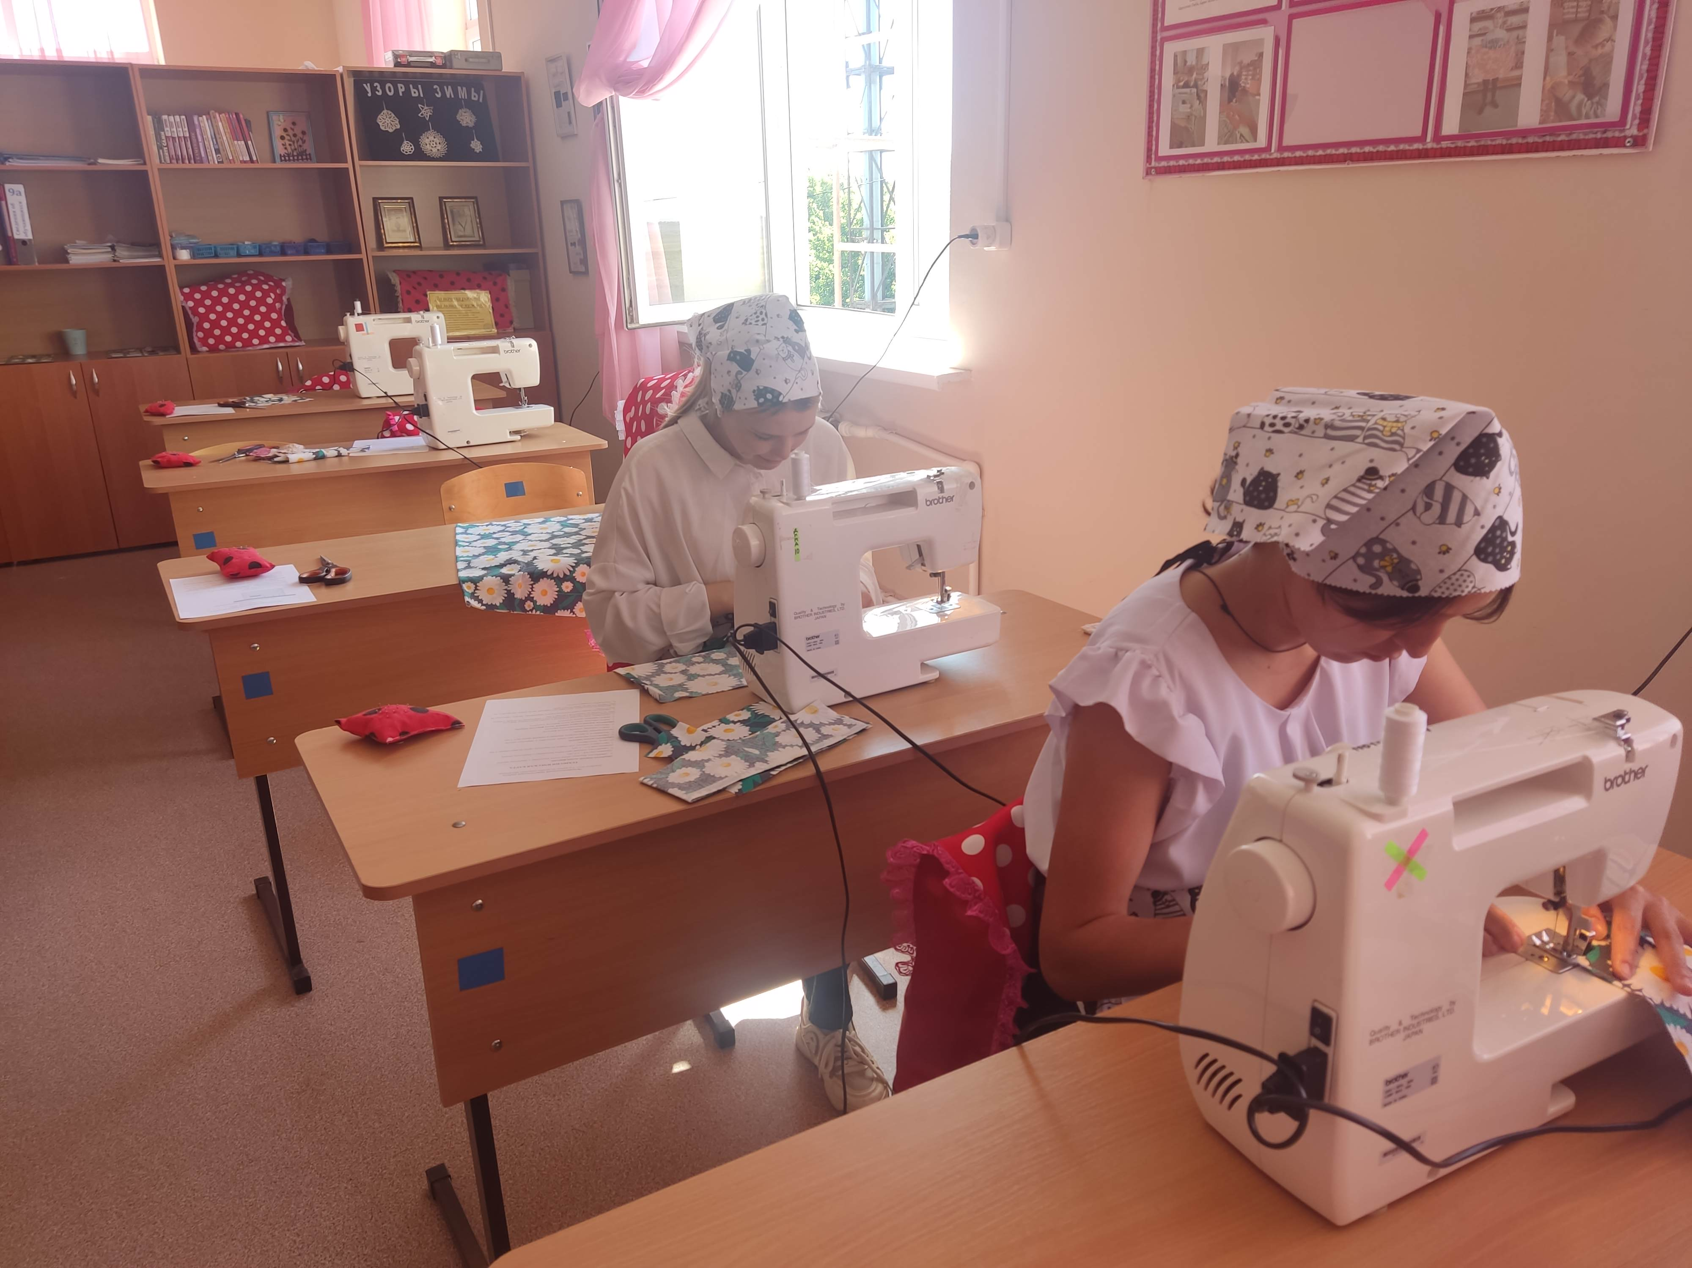
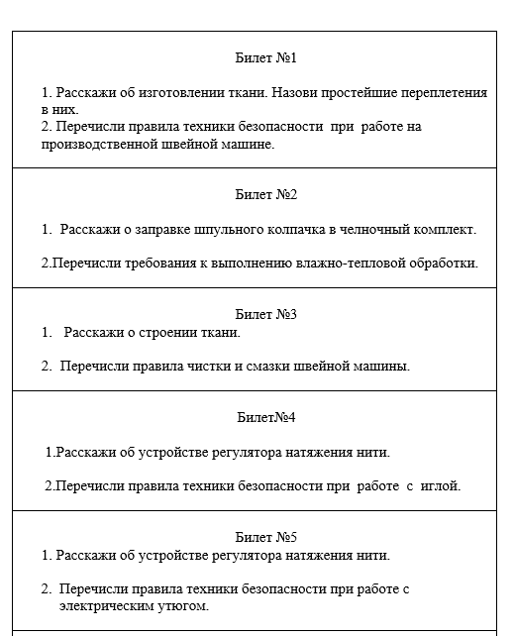
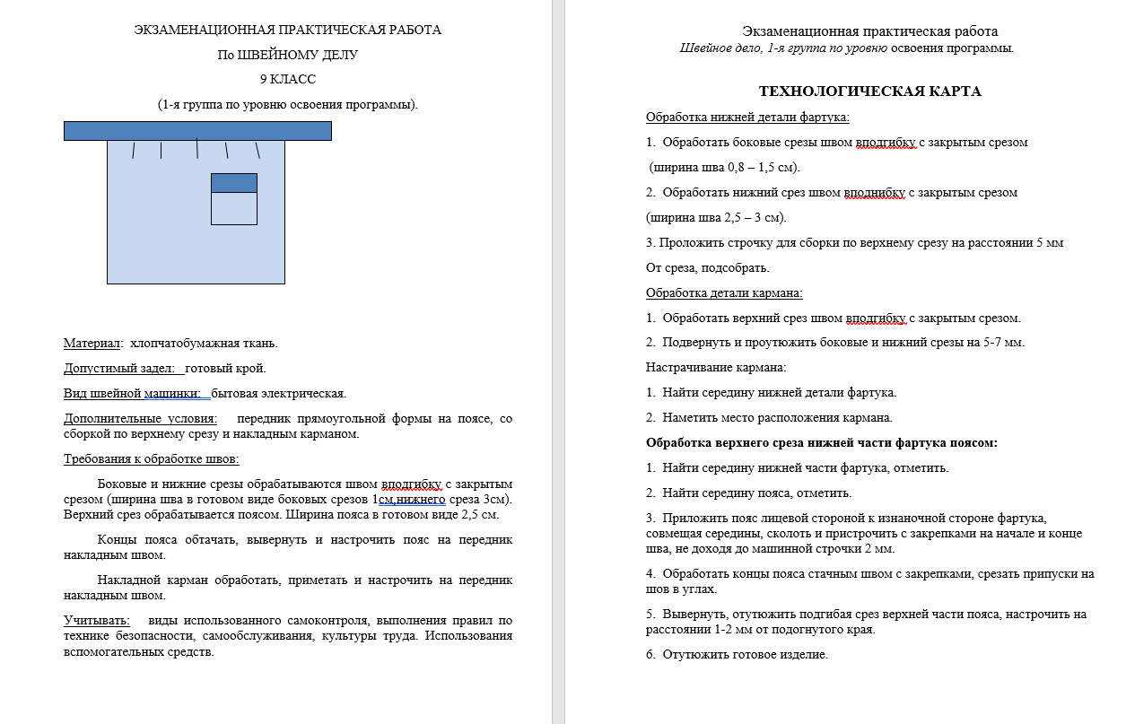

Slide 9
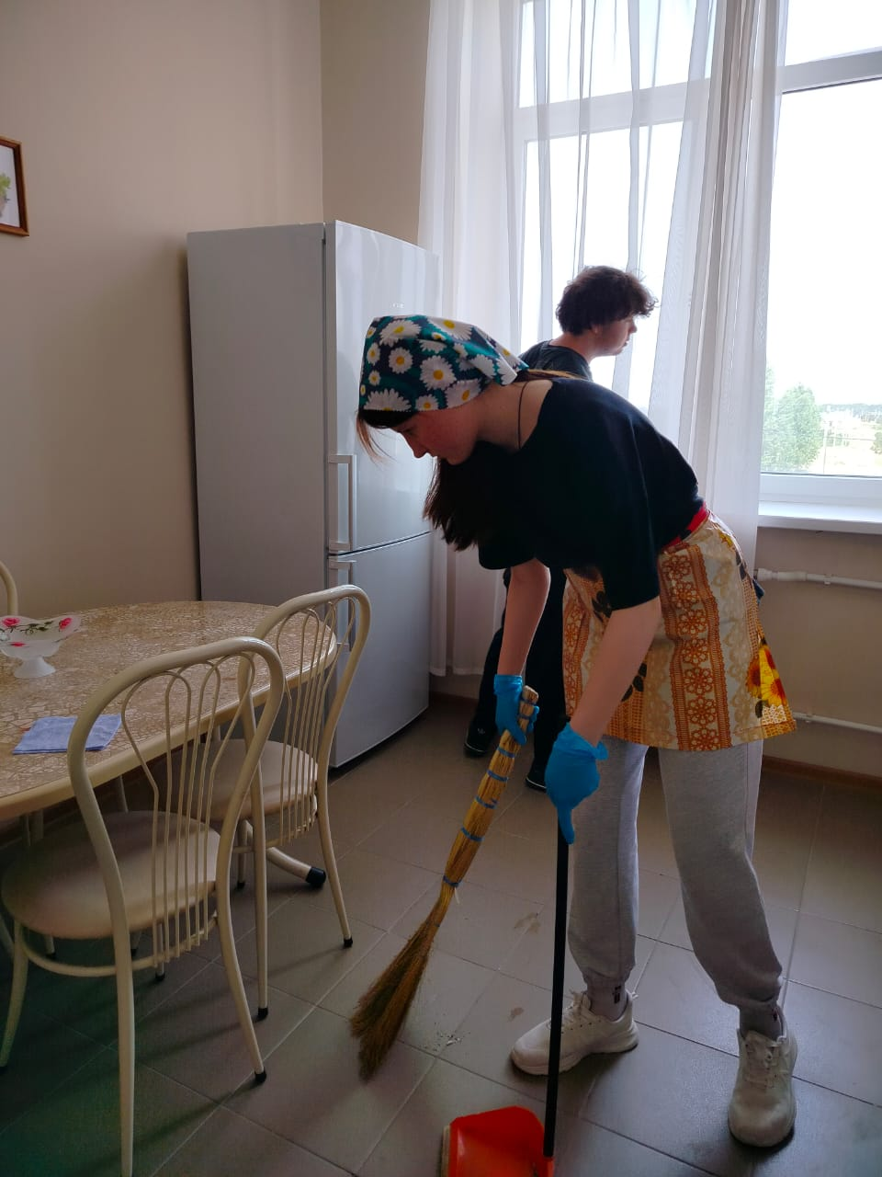
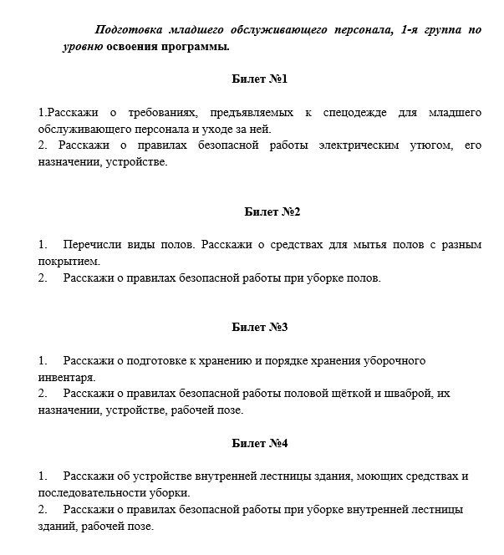
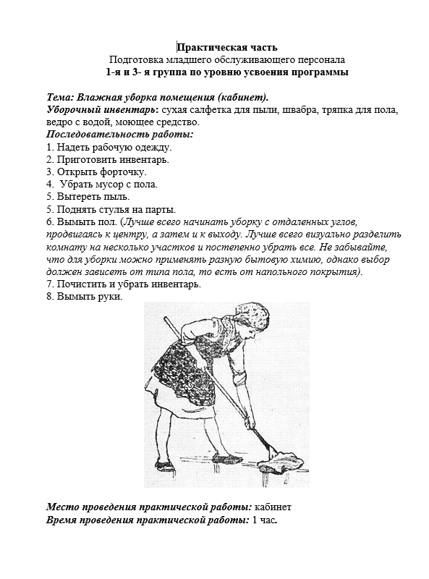

Slide 10
Особенности проведения итоговой аттестации
для обучающихся с ОВЗ
На итоговой аттестации обучающихся IX классов с нарушением интеллекта проверяется соответствие знаний выпускников требованиям АООП, глубина и прочность полученных знаний и практических навыков, их применение.
Предметный (комплексный) тест будет считаться успешно выполненным, если правильно выполнено не менее 50% заданий от общего количества заданий теста.
Итоговая оценка испытания по труду (технологии) выставляется как совокупная по результатам ответов на билеты и выполнения практической работы. При этом учитываются составляющие результата:
-предметно-информационная составляющая;
-деятельно-коммуникативная составляющая;
-ценностно-ориентационная составляющая.

Slide 11
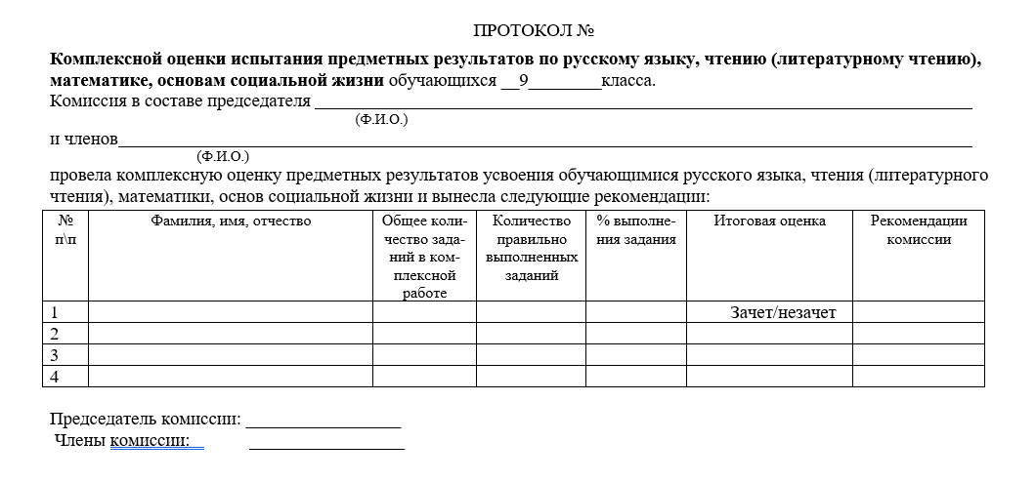
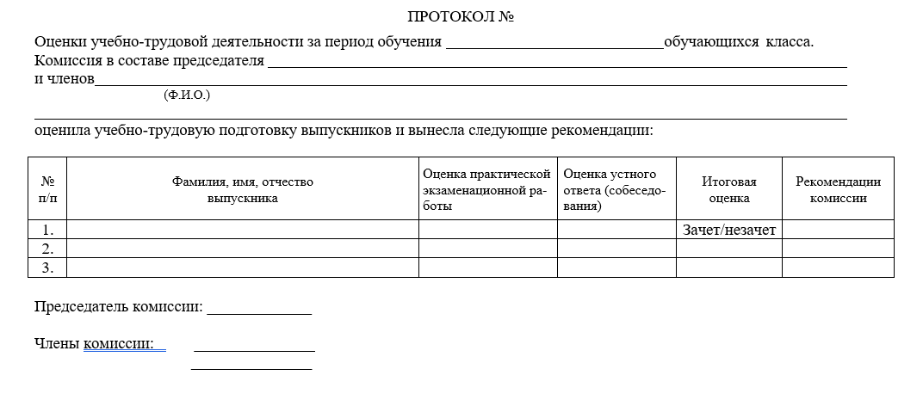
Оформление результатов итоговой аттестации
Вариант 1

Slide 12
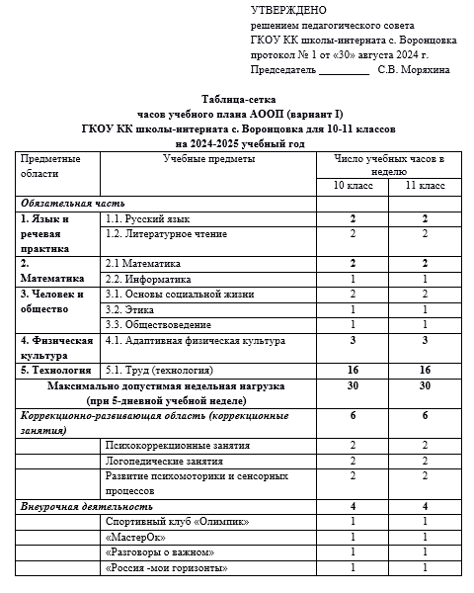
Особенности организации
учебного процесса в 10-11 классах
Учебный план 3 этапа обучения (10-11 классы), реализующий АООП УО (вариант 1), фиксирует общий объем нагрузки, максимальный объем аудиторной нагрузки обучающихся, состав и структуру обязательных предметных областей, распределяет учебное время, отводимое на их освоение по классам и учебным предметам.
За счет части учебного плана, формируемая участниками образовательных отношений увеличено количество учебных часов, отводимых на изучение отдельных учебных предметов обязательной части, а именно:
10 класс (3 часа): русский язык – 1 ч, математика – 1 ч, профильный труд – 1 ч.
11 класс (3 часа): русский язык – 1 ч, математика – 1 ч, профильный труд – 1 ч.

Slide 13
Особенности организации
учебного процесса в 10-11 классах
По итогам обучения в 10-11 классе обучающимся выдается расширенная характеристика с указанием профиля трудового обучения, полученных навыков и т.д.

